Slide 1
Антенна-фидерлік құрылғылар және электромагниттік толқындардың таралуы
11-лекция. Антенналқ торлар
Карибаев Бейбит Абдирбекович
beibitkaribaev7@gmail.com

Slide 2
Антенналық тор (АТ) - белгілі бір ретпен орналасқан және бір немесе когерентті көздердің комбинациясы арқылы қоздырылатын бірдей сәуле шығаратын элементтердің (антенналардың) жиынтығы.

Slide 3
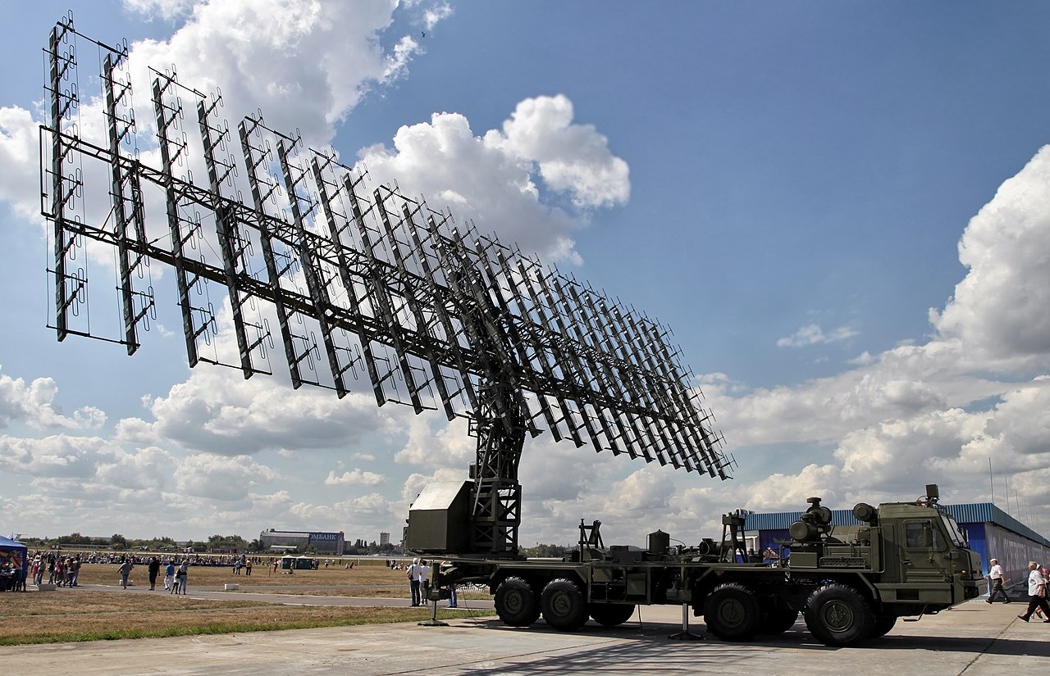
Российская радиолокационная станция метрового диапазона волн Небо-М, оснащенная фазированной антенной решеткой. Элементами плоского излучающего полотна являются трехэлементные антенны из петлевых вибраторов

Slide 4
Жалғыз антенналармен салыстырғанда, AТ тар бағытталған БД алуға мүмкіндік береді. Массивтің жеке элементтерінің радиациялық өрістері кеңістікте бір-біріне кедергі (интерференция) жасайды: кейбір бағыттарда алынған өріс көздерден өрістердің синфазалық қосылуы есебінен күшейеді, басқаларында, керісінше, әлсірейді. АТ-дағы радиаторлардың (антенналардың) орналасуы әртүрлі болуы мүмкін.

Slide 5
Классификациясы
Эмитенттерді орналастыру тәсілі бойынша:
бір өлшемді (сызықтық), екі өлшемді (жазық) және үш өлшемді (беттік) АТ-лар.
Олардың ішінде ең кең таралғандары:
- сызықтыдан - түзу сызықты, доғалық, сақина;
- жазықтықтан – төртбұрышты және үшбұрышты торы бар АТ-лар;
- көлемдіктен - ​​цилиндрлік, конустық, сфералық

Slide 7
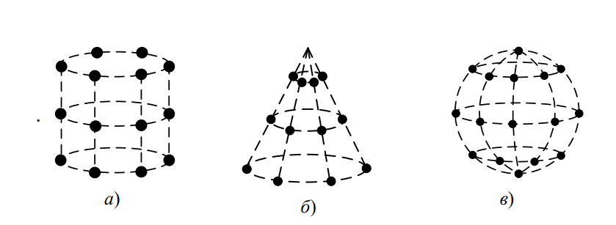

Slide 8
Элементтер арасындағы қашықтық бойынша: бірдей қашықтықтағы және бірдей емес қашықтықтағы AТ.
Егер AR-дағы көршілес элементтер арасындағы қашықтық бүкіл тор бойымен өзгеріссіз қалса, онда мұндай торды бірдей қашықтықтан деп атайды.
Бірдей қашықтықта емес сызықтық торда элементтер арасындағы қашықтық белгілі бір заңға сәйкес немесе кездейсоқ өзгереді

Slide 9
Элементтердің қозу (қуаттандыру) түрі бойынша:
− бірдей амплитудалы АТ (элементтердегі токтардың амплитудалары бірдей);
- тең емес амплитудалық АТ (массив элементтеріндегі токтардың амплитудасы таңдалған заңға сәйкес өзгереді);
− сызықтық-фазалы АТ (эмиттердегі ток фазалары сызықтық заңға сәйкес өзгереді);
− синфазалық АТ (эмиттердегі токтардың фазалары бірдей).

Slide 10
Кеңістікте максималды сәулелену (қабылдау) бағыты бойынша:
− көлденең сәулелену (қабылдау). Олардың БД-сының негізгі жапырақшасы элементтердің орналасу сызығына перпендикуляр бағытталған;
− осьтік сәулелену (қабылдау). БД негізгі лобы эмитенттердің орналасу сызығы бойынша бағытталған;
− көлбеу сәулеленудің АТ (қабылдау).

Slide 11
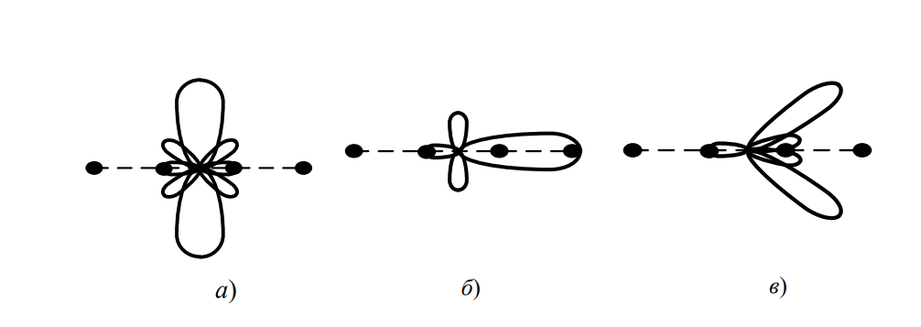

Slide 12
AТ-лар басқа антенналарға қарағанда бірқатар артықшылықтарға ие:
Электрлік сканерлеуді қолдану мүмкіндіктері (антеннаның орнын физикалық түрде өзгертпей кеңістікте сәуленің қозғалысы);
қарапайым радиатормен салыстырғанда антеннаның күшейту коэффициентін арттыру;
Күрделі пішінді сәулелену үлгісін қалыптастыру мүмкіндігі;
Кедергі ортасына бейімделу және жабдық ақауларының орнын толтыру;
Көп бағытты жұмыс істеу мүмкіндігі.

Slide 13
Жүйенің кемшіліктері:
Конструкциялық және электрлік параметрлерді есептеудің күрделілігі;
Есептелген жиіліктен басқа жиіліктерде БД пішінінің бұрмалануынан туындаған жолақтың тарылуы;
Элементтік базаның күрделілігі және оған қойылатын жоғары талаптар;
Жоғары құны.

Slide 14
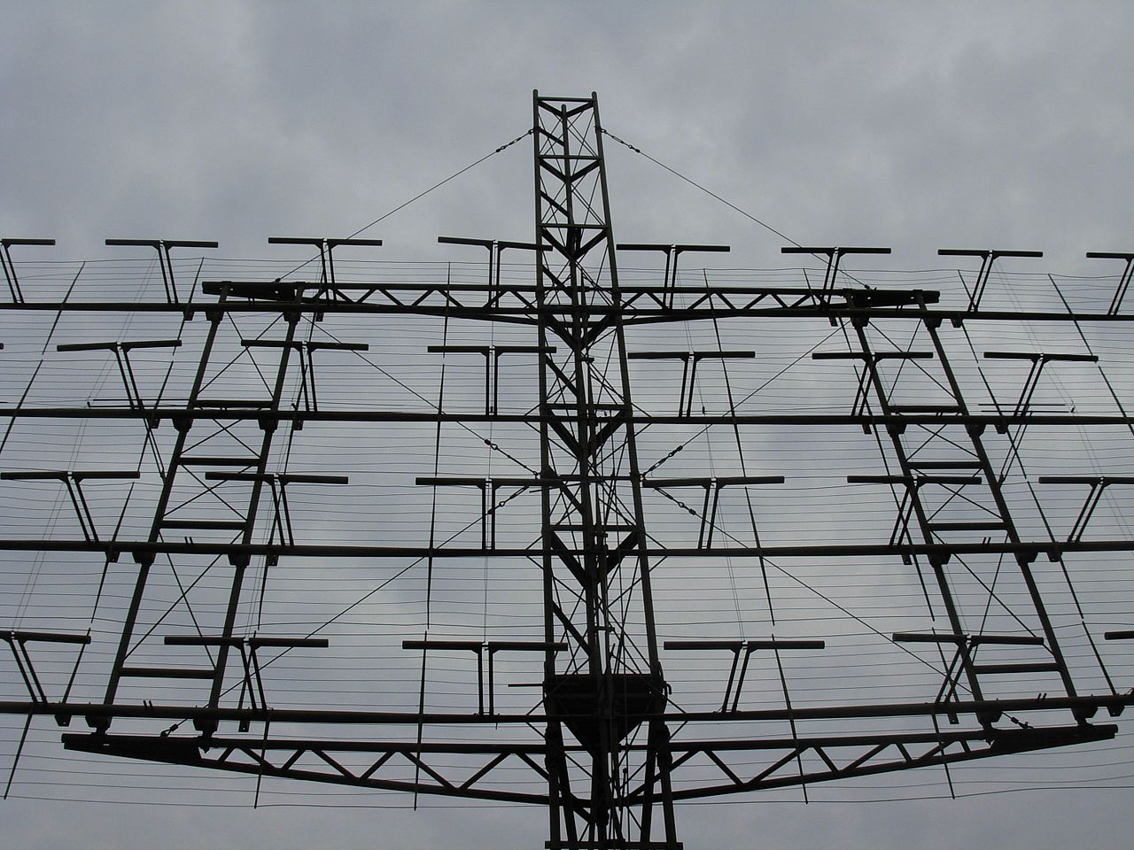
Вибраторная АР с механическим сканированием на частоту 106 МГц радиолокационной станции дальнего обнаружения SCR-270 (США) периода Второй мировой войны

Slide 15
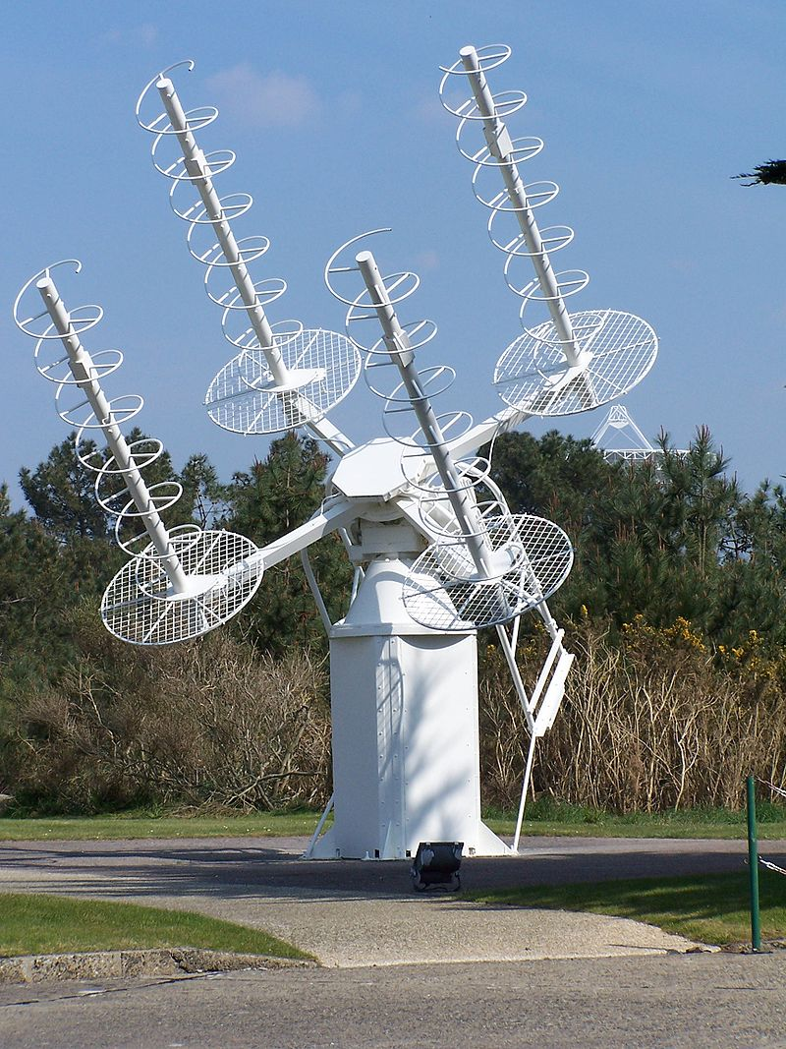
АР из четырёх спиральных антенн системы передачи телеметрической информации

Slide 16
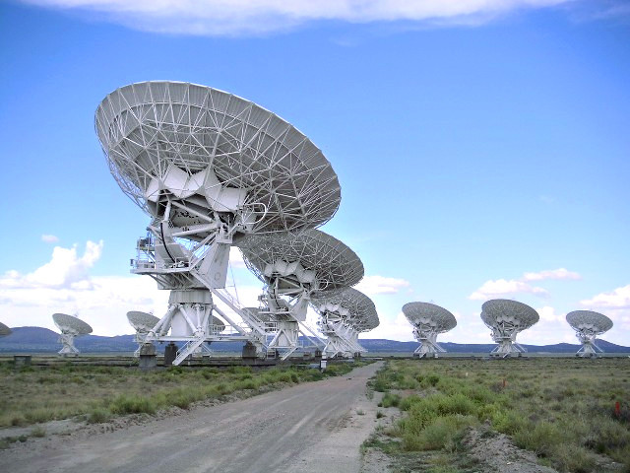
АР радиотелескопа Very Large Array, элементами которой являются 27 зеркальных антенн

Slide 17
ФАР
Фазалық антенна торы (ФАР) - сәулеленудің бағыты және (немесе) сәйкес БД-ның пішіні токтардың амплитудалық-фазалық таралуын немесе сәулелену элементтеріндегі қозу өрістерін өзгерту арқылы реттелетін антенналық массив.

Slide 18
